Slide 2
第三章 相互作用——力
疑难专题6 整体法与隔离法的综合应用

Slide 3
考点
1
对整体法与隔离法的理解
 | 整体法 | 隔离法
概念 | 将处于平衡状态的几个物体 作为一个整体来分析的方法 | 将研究对象与周围物体分隔开分析的方法
选用原则 | 研究系统外的物体对系统整 体的作用力 | 研究系统内物体之间的相互作用力
注意问题 | 受力分析时不要再考虑系统 内物体间的相互作用力 | 一般隔离受力较少的物体

Slide 4
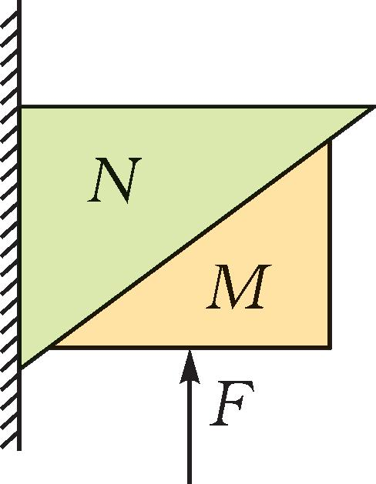
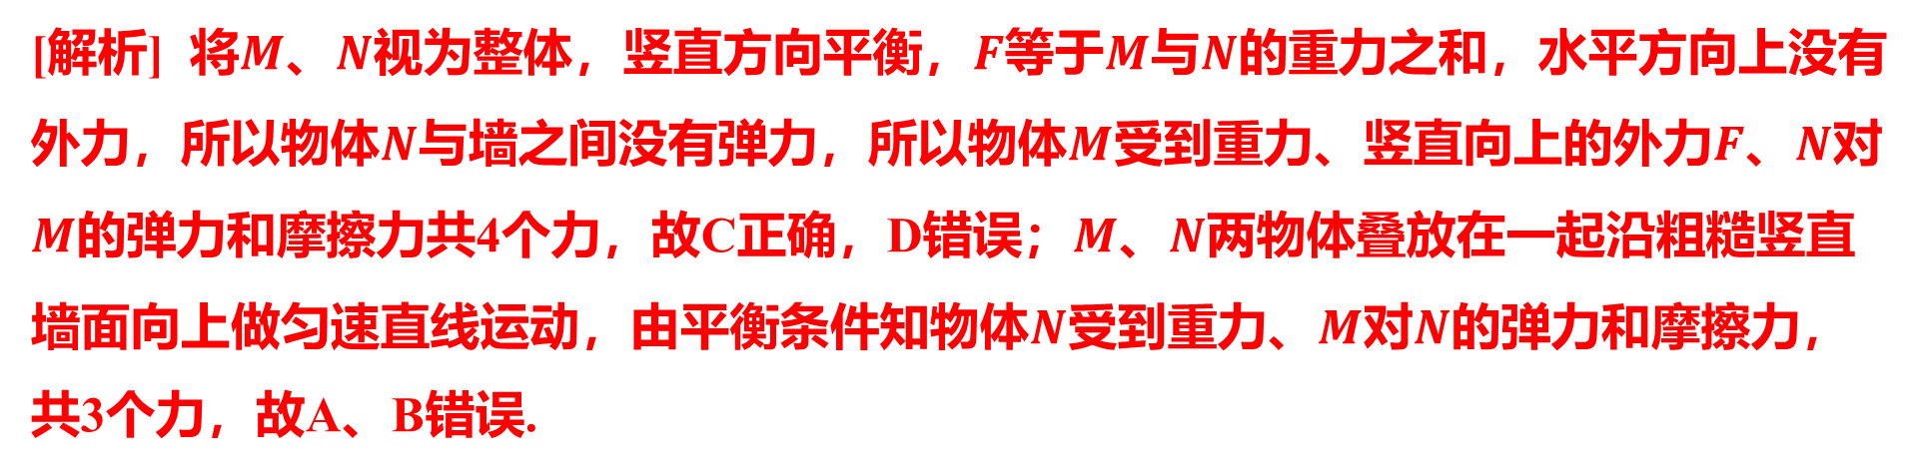
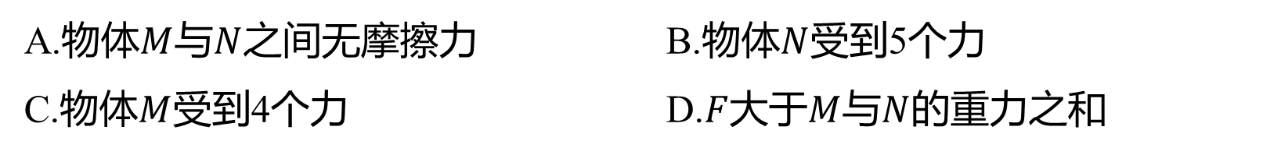
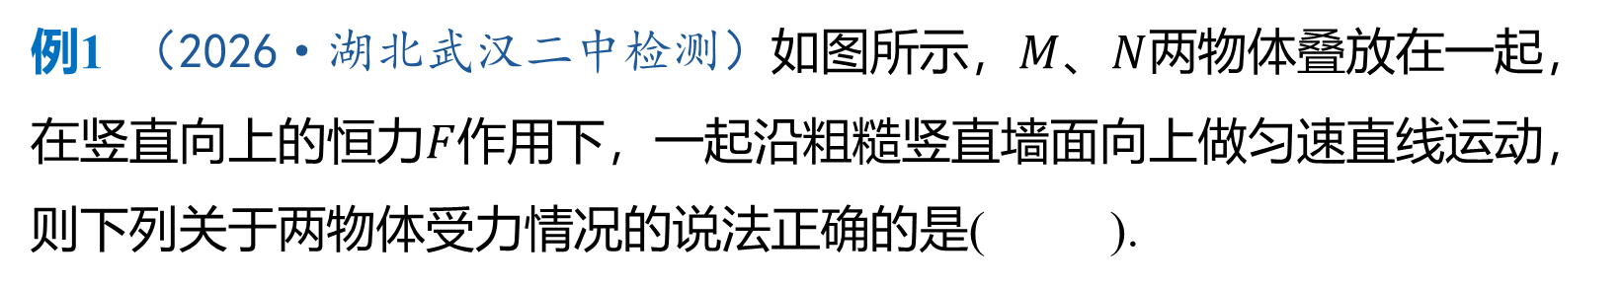
例1 （2026·湖北武汉二中检测）如图所示，$M$、$N$ 两物体叠放在一起，
在竖直向上的恒力$F$ 作用下，一起沿粗糙竖直墙面向上做匀速直线运动，
则下列关于两物体受力情况的说法正确的是( ).
C
A.物体$M$与$N$之间无摩擦力 B.物体$N$ 受到5个力
C.物体$M$受到4个力 D.$F$大于$M$与$N$ 的重力之和
[解析] 将$M$、$N$视为整体，竖直方向平衡，$F$等于$M$与$N$ 的重力之和，水平方向上没有
外力，所以物体$N$与墙之间没有弹力，所以物体$M$受到重力、竖直向上的外力$F$、$N$ 对
$M$的弹力和摩擦力共4个力，故C正确，D错误；$M$、$N$ 两物体叠放在一起沿粗糙竖直
墙面向上做匀速直线运动，由平衡条件知物体$N$受到重力、$M$对$N$ 的弹力和摩擦力，
共3个力，故A、B错误.

Slide 5
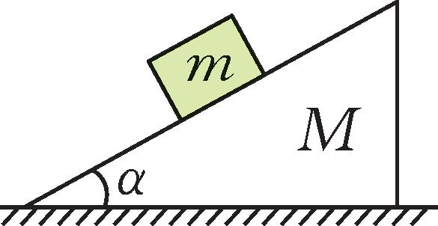
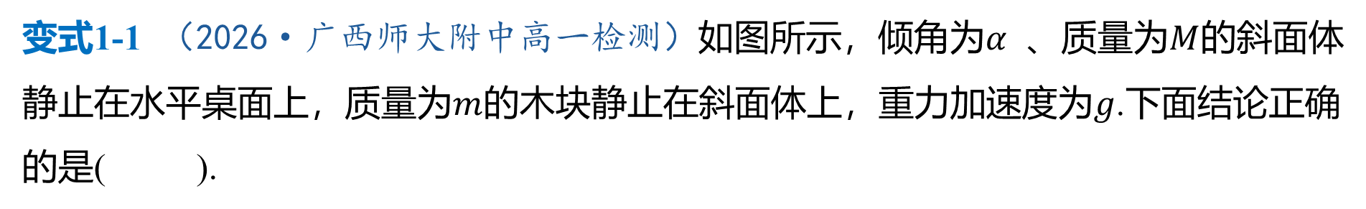
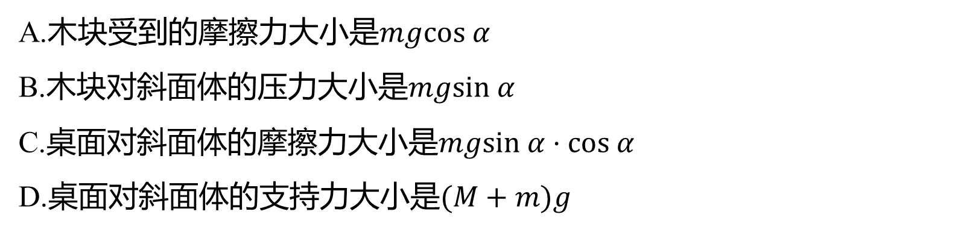
变式1-1 （2026·广西师大附中高一检测）如图所示，倾角为$α$ 、质量为$M$ 的斜面体
静止在水平桌面上，质量为$m$的木块静止在斜面体上，重力加速度为$g$ .下面结论正确
的是( ).
D
A.木块受到的摩擦力大小是$mgcos α$
B.木块对斜面体的压力大小是$mgsin α$
C.桌面对斜面体的摩擦力大小是$mgsin α⋅cos α$
D.桌面对斜面体的支持力大小是$(M+m)g$

Slide 6
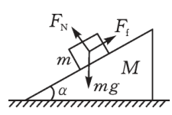
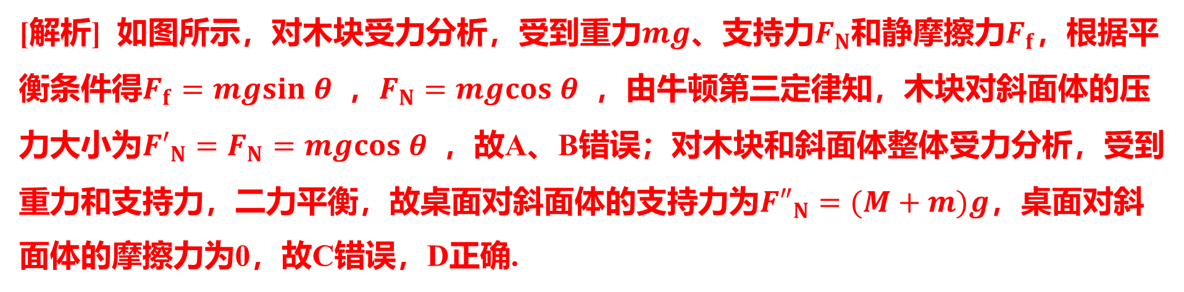
[解析] 如图所示，对木块受力分析，受到重力$mg$、支持力$F_{N}$和静摩擦力$F_{f}$ ，根据平
衡条件得$F_{f}=mgsin θ$ ，$F_{N}=mgcos θ$ ，由牛顿第三定律知，木块对斜面体的压
力大小为$F′_{N}=F_{N}=mgcos θ$ ，故A、B错误；对木块和斜面体整体受力分析，受到
重力和支持力，二力平衡，故桌面对斜面体的支持力为$F″_{N}=(M+m)g$ ，桌面对斜
面体的摩擦力为0，故C错误，D正确.

Slide 7
考点
2
整体法和隔离法的应用
1.选用原则
（1）当只涉及系统而不涉及系统内部某些物体的力和运动时，一般可采用整体法.
（2）为了弄清系统内某个物体的受力和运动情况时，一般可采用隔离法.
（3）对于连接体问题，多数情况既要分析外力，又要分析内力，这时我们可以
采取先整体（解决外力）后隔离（解决内力）的交叉运用方法，当然个别情况也可采
用先隔离（由已知内力求解未知外力）再整体的顺序运用.

Slide 8
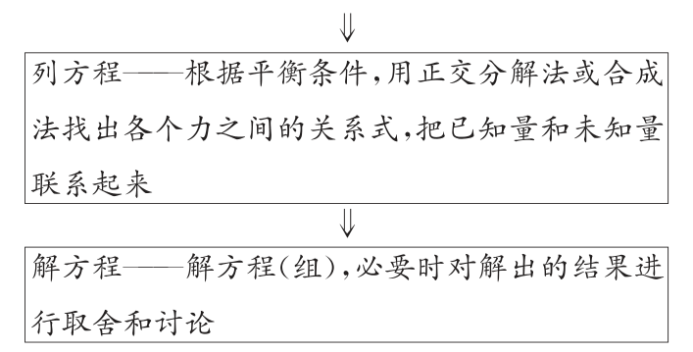
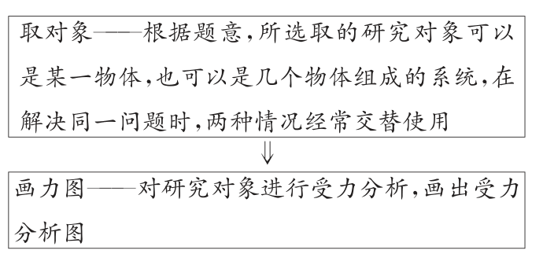
2.基本步骤

Slide 9
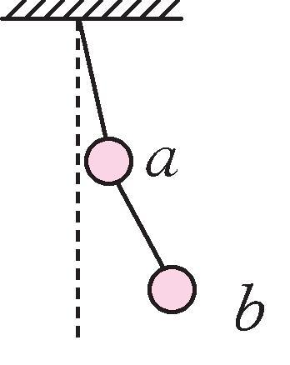
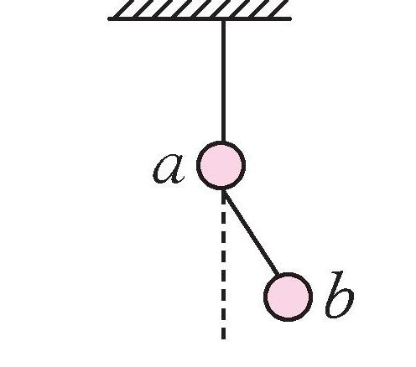
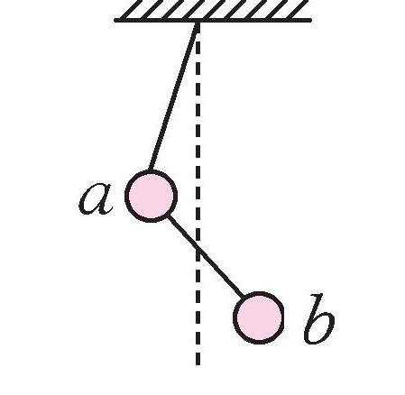
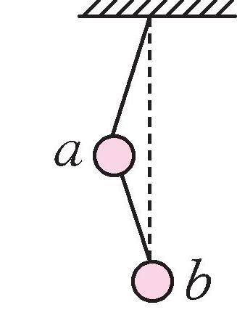
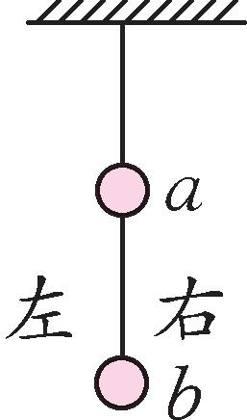
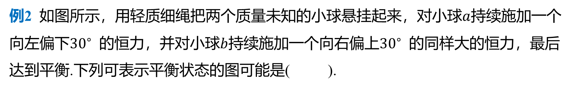
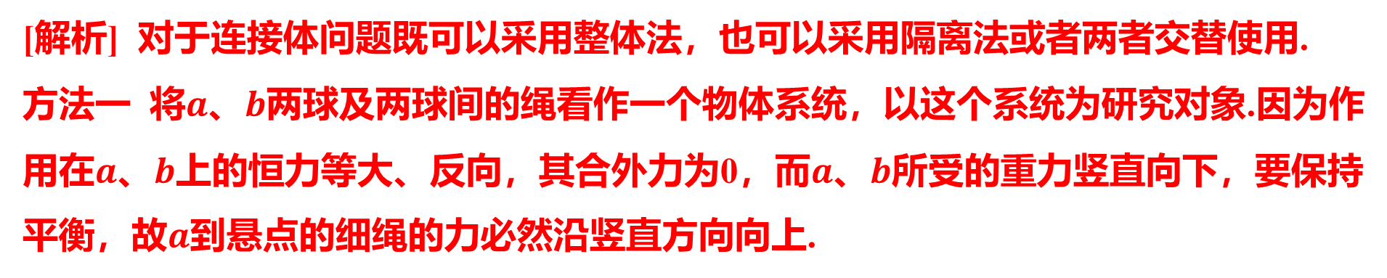
例2 如图所示，用轻质细绳把两个质量未知的小球悬挂起来，对小球$a$ 持续施加一个
向左偏下${30}^{∘}$ 的恒力，并对小球$b$持续施加一个向右偏上${30}^{∘}$ 的同样大的恒力，最后
达到平衡.下列可表示平衡状态的图可能是( ).
B
A. B. C. D.
[解析] 对于连接体问题既可以采用整体法，也可以采用隔离法或者两者交替使用.
方法一 将$a$、$b$ 两球及两球间的绳看作一个物体系统，以这个系统为研究对象.因为作
用在$a$、$b$上的恒力等大、反向，其合外力为0，而$a$、$b$ 所受的重力竖直向下，要保持
平衡，故$a$ 到悬点的细绳的力必然沿竖直方向向上.

Slide 10
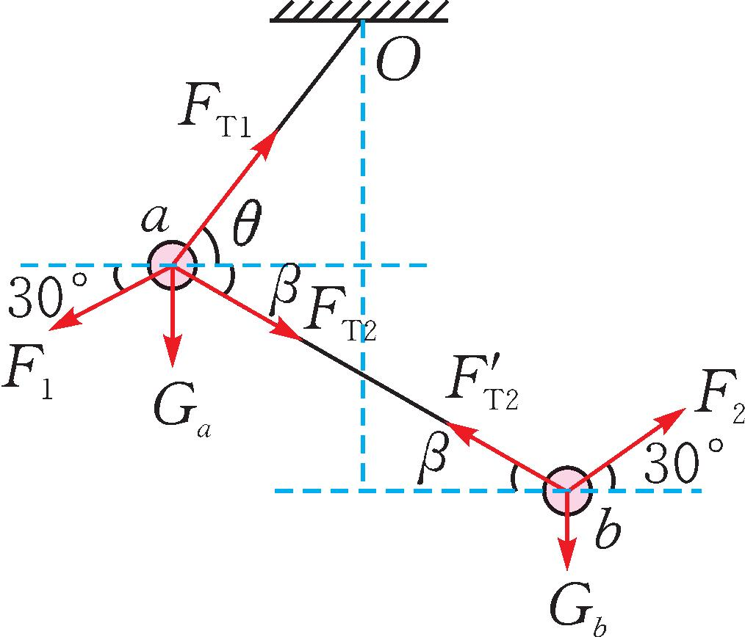
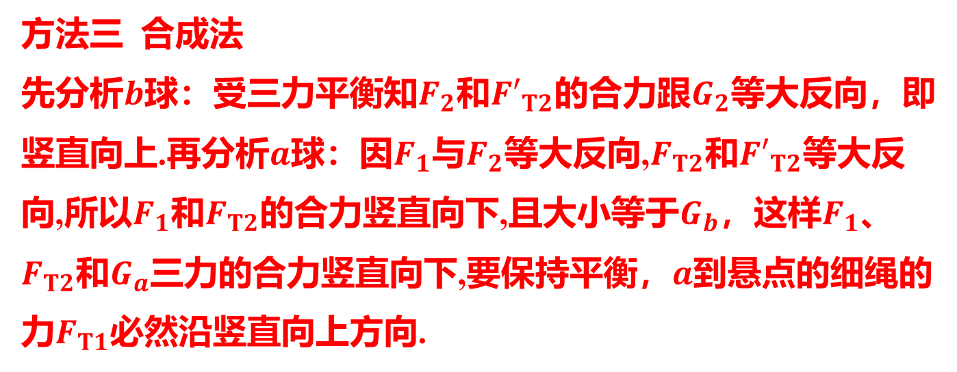
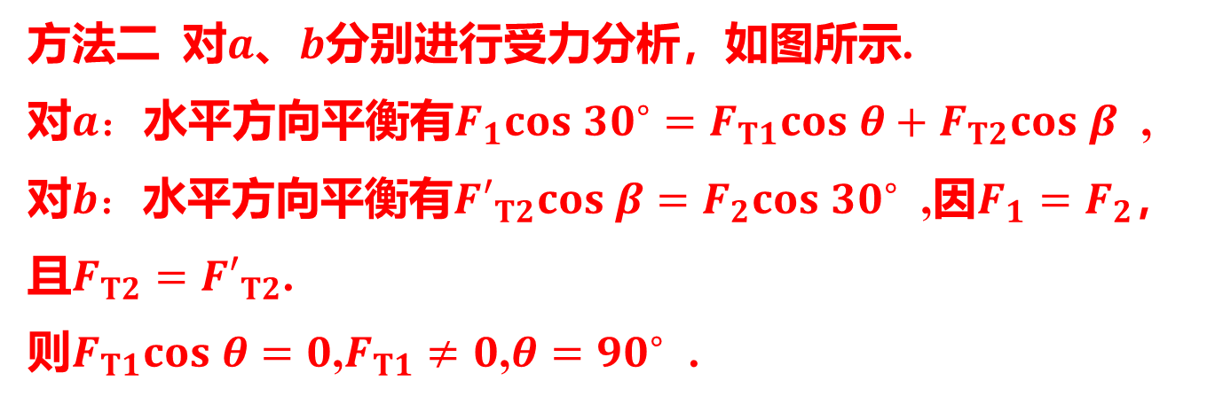
方法二 对$a$、$b$ 分别进行受力分析，如图所示.
对$a：$水平方向平衡有$F_{1}cos {30}^{∘}=F_{T1}cos θ+F_{T2}cos β$ ,
对$b：$水平方向平衡有$F′_{T2}cos β=F_{2}cos {30}^{∘}$ ,因$F_{1}=F_{2}$ ，
且$F_{T2}=F′_{T2}$ .
则$F_{T1}cos θ=0$,$F_{T1}≠0$,$θ={90}^{∘}$ .
方法三 合成法
先分析$b$球：受三力平衡知$F_{2}$和$F′_{T2}$的合力跟$G_{2}$ 等大反向，即
竖直向上.再分析$a$球：因$F_{1}$与$F_{2}$等大反向,$F_{T2}$和$F′_{T2}$ 等大反
向,所以$F_{1}$和$F_{T2}$的合力竖直向下,且大小等于$G_{b}$，这样$F_{1}$ 、
$F_{T2}$和$G_{a}$三力的合力竖直向下,要保持平衡，$a$ 到悬点的细绳的
力$F_{T1}$ 必然沿竖直向上方向.

Slide 11
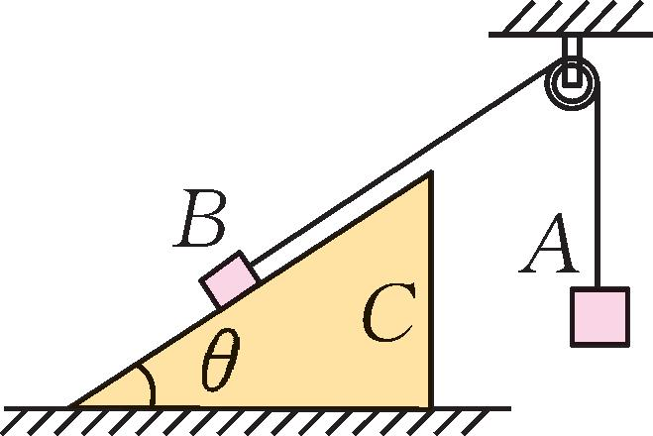
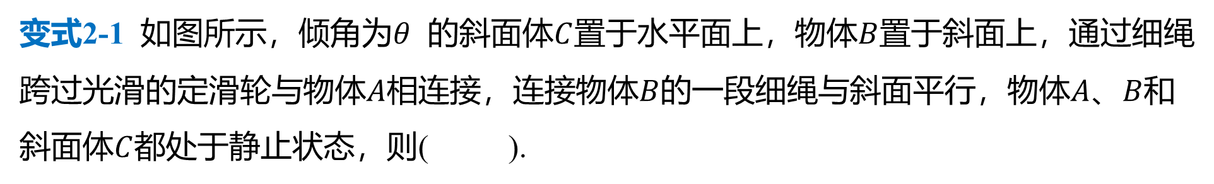
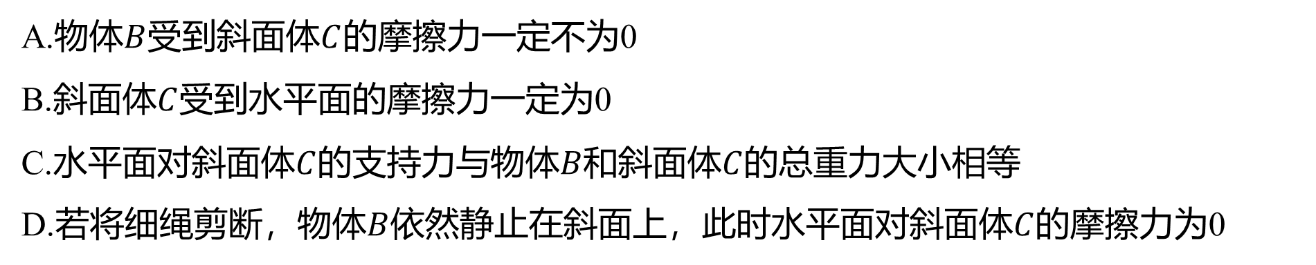
变式2-1 如图所示，倾角为$θ$ 的斜面体$C$置于水平面上，物体$B$ 置于斜面上，通过细绳
跨过光滑的定滑轮与物体$A$相连接，连接物体$B$的一段细绳与斜面平行，物体$A$、$B$ 和
斜面体$C$ 都处于静止状态，则( ).
D
A.物体$B$受到斜面体$C$ 的摩擦力一定不为0
B.斜面体$C$ 受到水平面的摩擦力一定为0
C.水平面对斜面体$C$的支持力与物体$B$和斜面体$C$ 的总重力大小相等
D.若将细绳剪断，物体$B$依然静止在斜面上，此时水平面对斜面体$C$ 的摩擦力为0

Slide 12
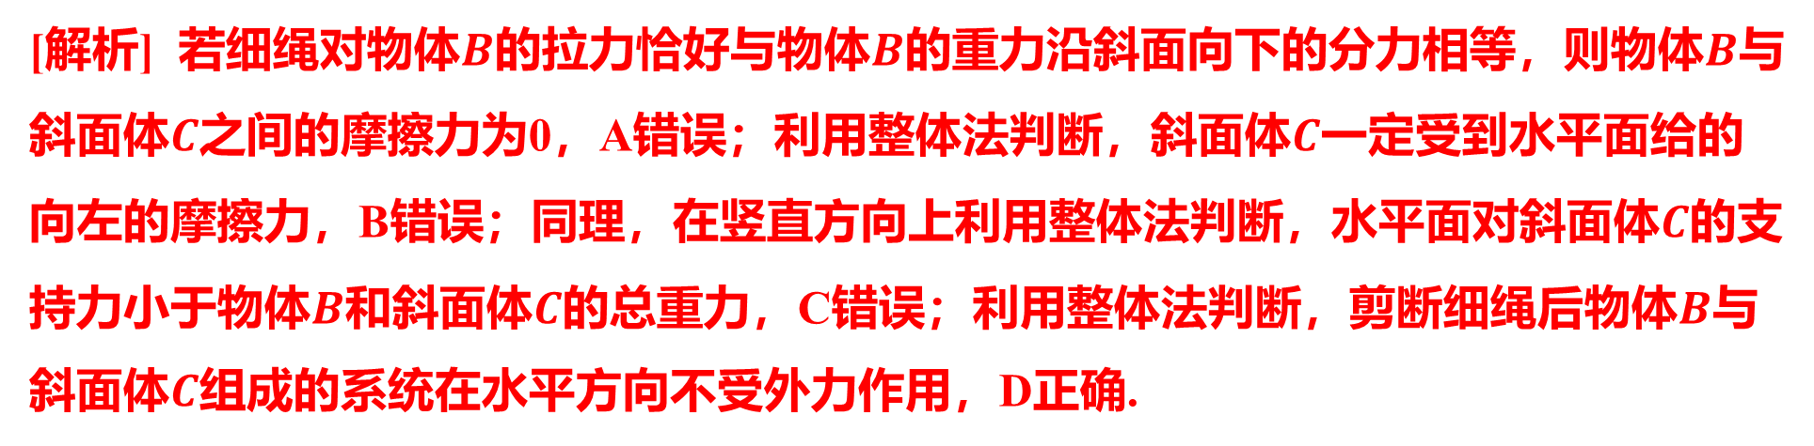
[解析] 若细绳对物体$B$的拉力恰好与物体$B$的重力沿斜面向下的分力相等，则物体$B$ 与
斜面体$C$之间的摩擦力为0，A错误；利用整体法判断，斜面体$C$ 一定受到水平面给的
向左的摩擦力，B错误；同理，在竖直方向上利用整体法判断，水平面对斜面体$C$ 的支
持力小于物体$B$和斜面体$C$的总重力，C错误；利用整体法判断，剪断细绳后物体$B$ 与
斜面体$C$ 组成的系统在水平方向不受外力作用，D正确.

